Slide 1



TIẾNG VIỆT 1

Slide 2





ĐI TỚI BÀI HỌC
Khởi động
1
1
LẬT MẢNH GHÉP
2
ĐỒNG HỒ
3
4

Slide 3

Notes:
Sao may mắn

Slide 4
Nghỉ hè, bố mẹ cho Hà về quê. Quê hà là xứ sở của dừa.

Slide 5

vở ω≥
Κ; lu

Slide 6





Slide 7

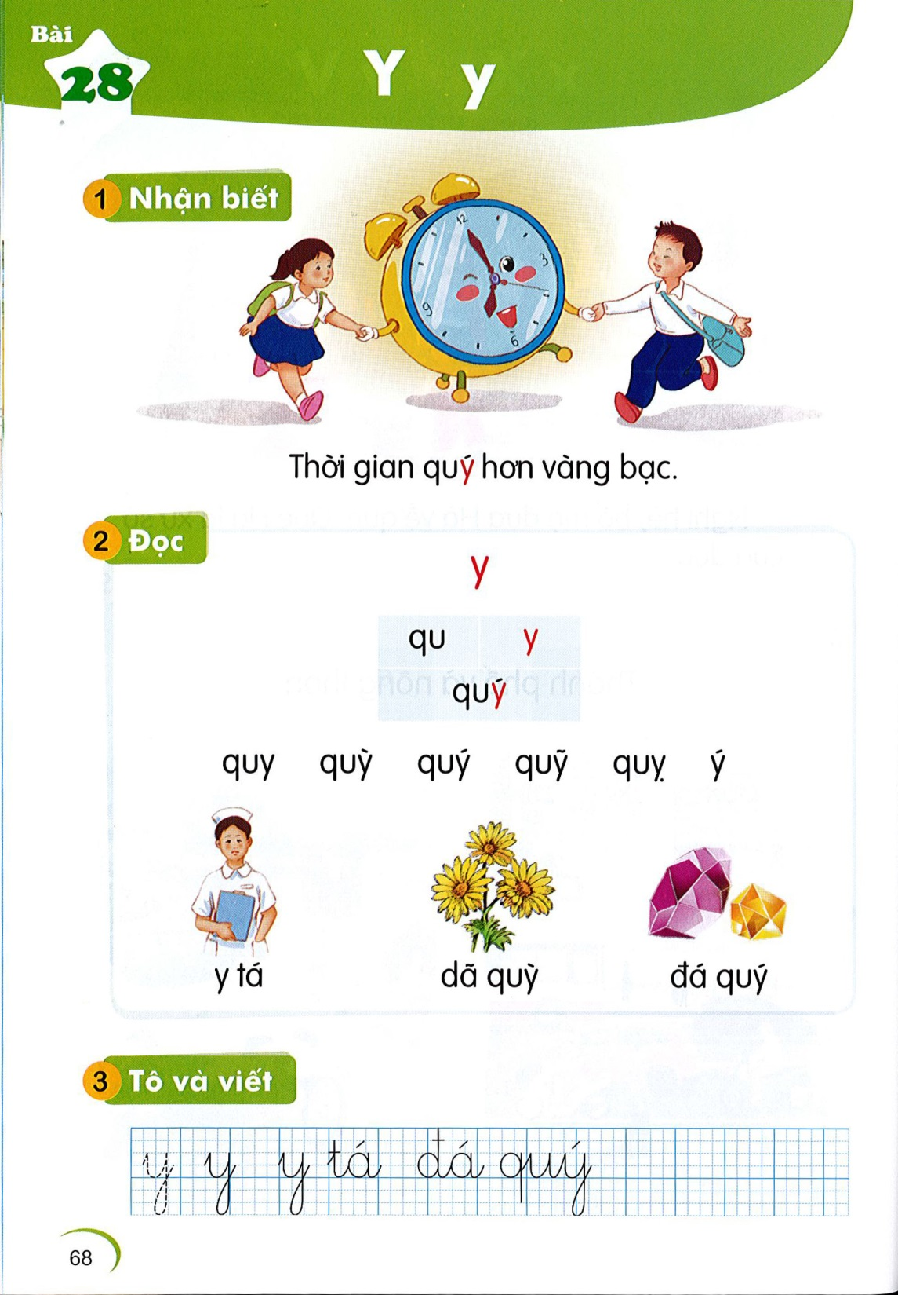
Bài
Y y
2
Thời gian quy hơn vàng bạc.
́
y

Slide 8



Thư giãn nào!

Slide 9
quy
quỳ
quý
quỹ
quỵ
ý
Notes:
Ôn lại

Slide 10

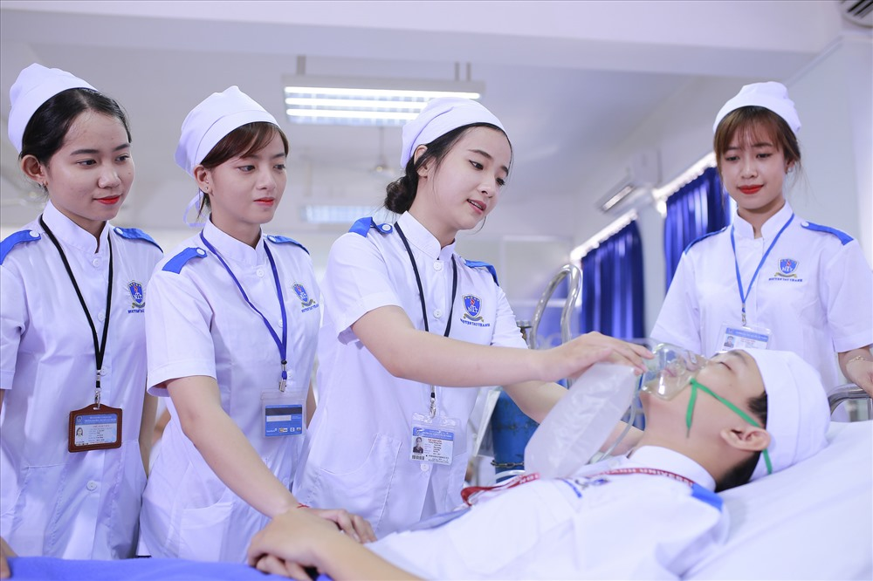
y tá
y
Notes:
Hay còn gọi là CHIM ĐA ĐA

Slide 11


dã quỳ
y

Slide 12
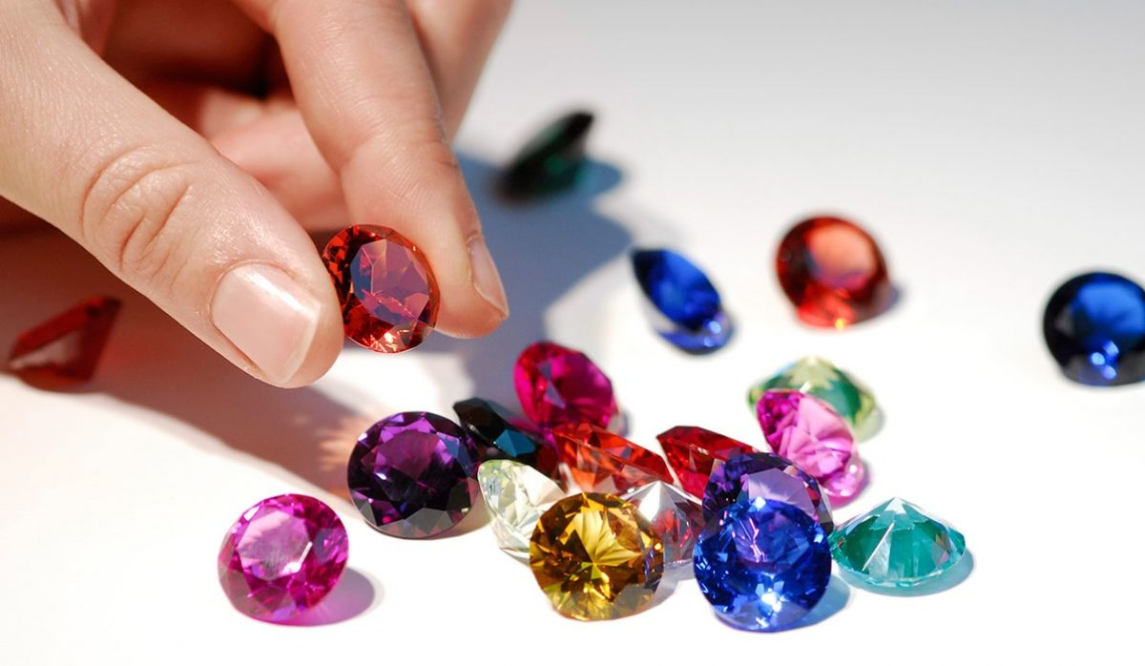
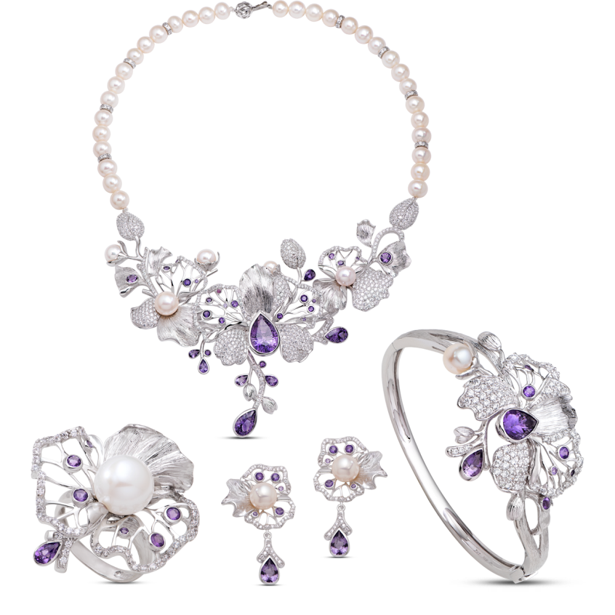

đá quý
y

Slide 13

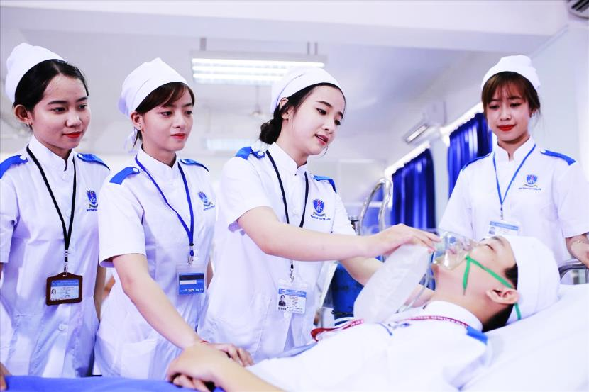





Slide 14
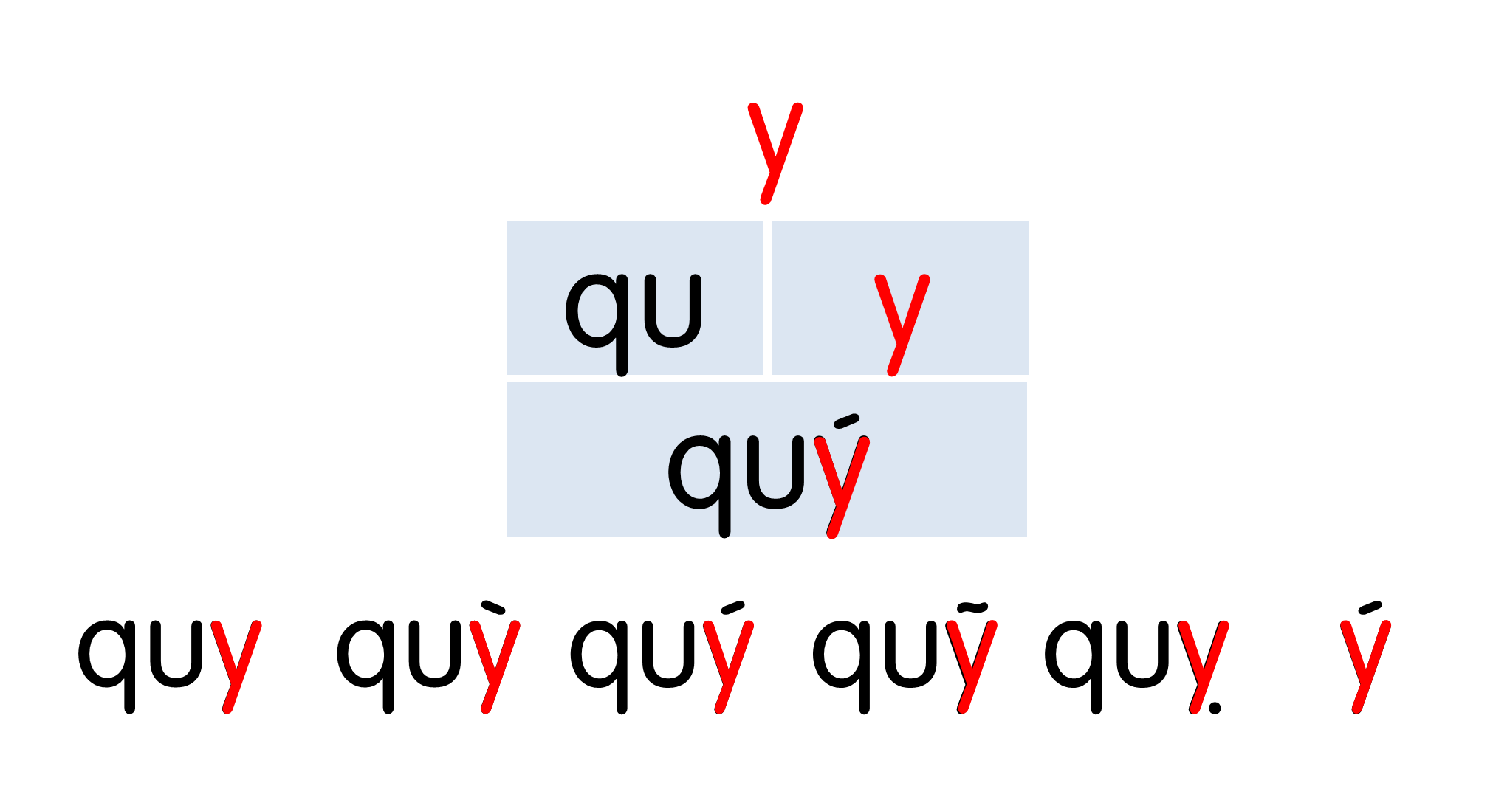


Slide 15
Hướng dẫn viết bảng
4
⌐

Slide 16


Slide 17

⌐

Slide 18


Ǖίý

Slide 19
Viết vở
5
Ȑ
⌐

Slide 20
⌐ Ǉá

Slide 21
đá Ǖίý

Slide 23
⌐ Ǉá

Slide 24

đá Ǖίý

Slide 25
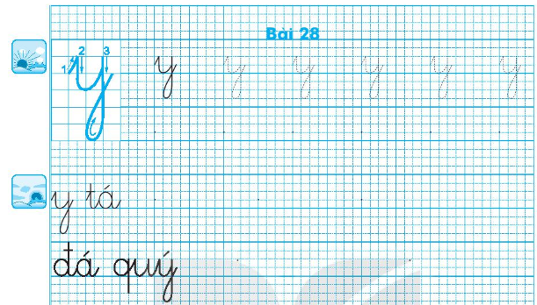

Slide 26
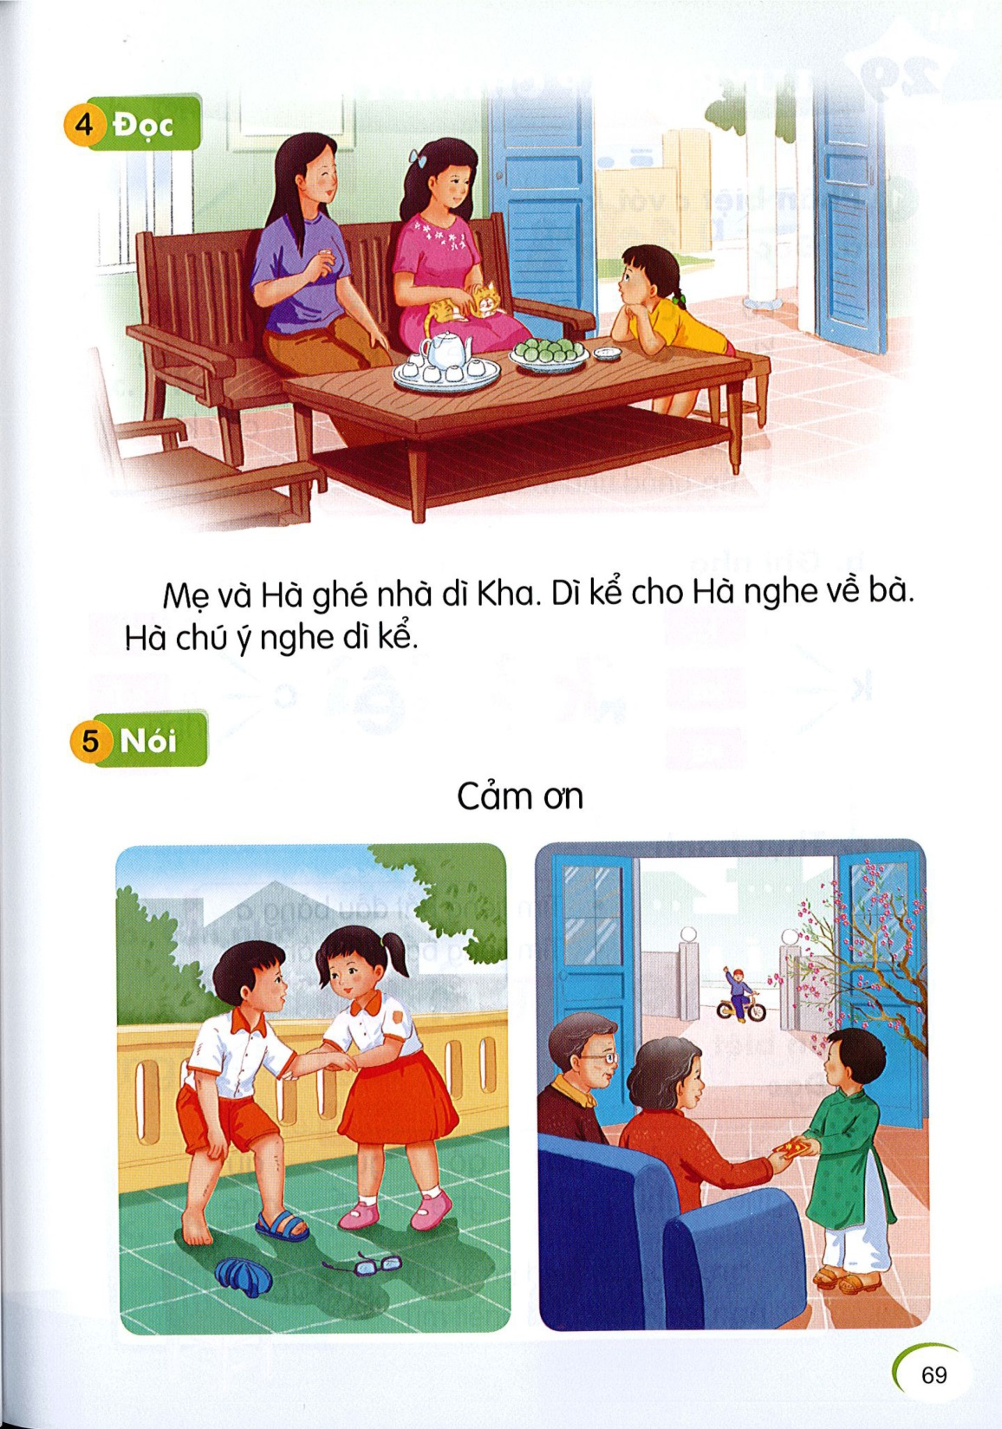
Đọc
6
Mẹ và Hà ghé nhà dì Kha. Dì kể cho Hà nghe về bà. Hà chú ý nghe dì kể.
y

Slide 27
ý
chú ý

Slide 28
Mẹ và Hà ghé nhà dì Kha. Dì kể cho Hà nghe về bà. Hà chú ý nghe dì kể.

Slide 29
Mẹ và Hà ghé nhà dì Kha. Dì kể cho Hà nghe về bà. Hà chú ý nghe dì kể.

Slide 30
Nói
7
Cảm ơn

Slide 31


Slide 32
Mẹ và Hà ghé nhà dì Kha. Dì kể cho Hà nghe về bà. Hà chú ý nghe dì kể.

Slide 33
Dặn dò

